Slide 1
T.C.
KASTAMONU ÜNİVERSİTESİ
TAŞKÖPRÜ MYO
BİLGİSAYAR PROGRAMCILIĞI
Programlama Temelleri
4. Bölüm
Dr. Öğr. Üyesi Sevdanur GENÇ
sgenc@kastamonu.edu.tr
Kastamonu, 2023

Slide 2


Ajanda
String işlemleri
  Concat()
  Length()
  Charat()
  İndexof()
  Contains()
  Startswith() - Endswith()
  Replace()
  Equals() - equalsıgnorecase()
  Substring()
  Touppercase() - tolowercase()
  Trim()
  Split()

Slide 3
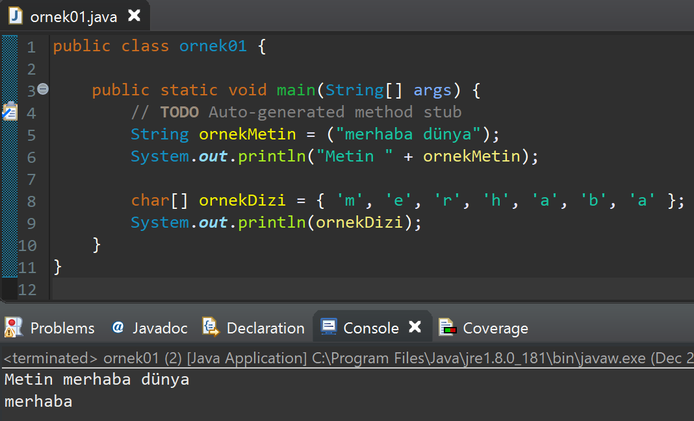
String işlemleri

Slide 4
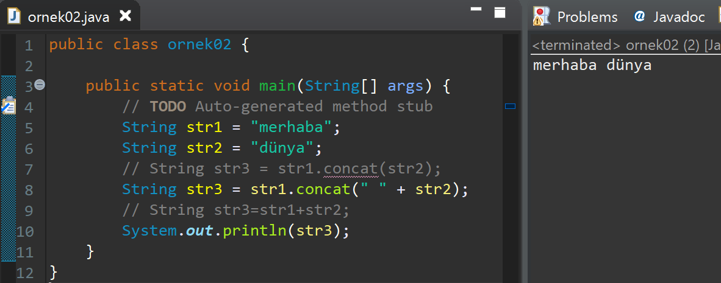
CONCAT()
İki string’i birleştirmeyi sağlar. Println metodlarında “+” operatörü ile yapılan birleştirme işlemi yerine kullanılabilir.

Slide 5
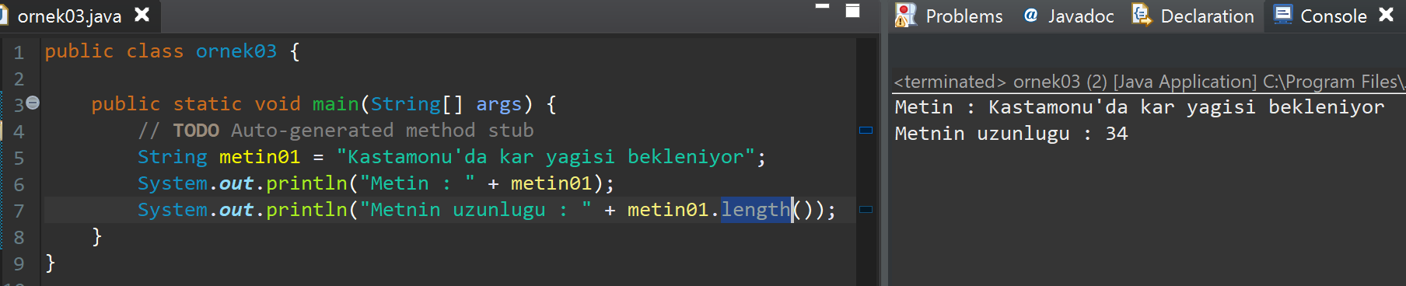
Length()
Metnin uzunluğunu (karakter sayısını) öğrenebileceğimiz bir metotdur.

Slide 6
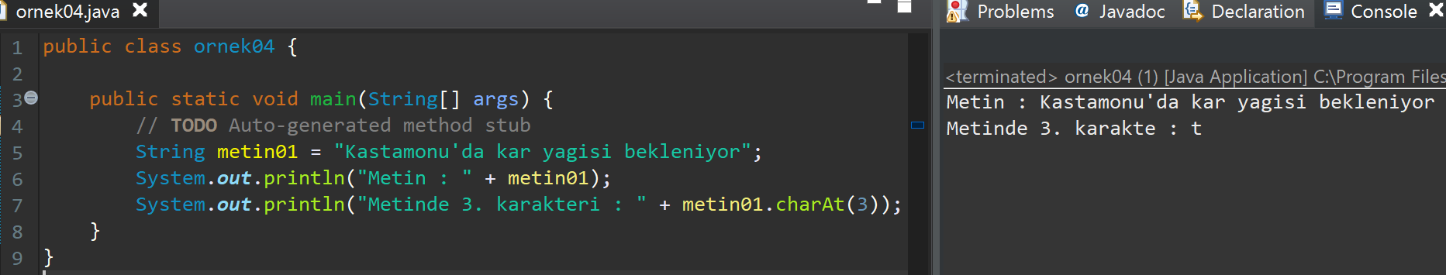
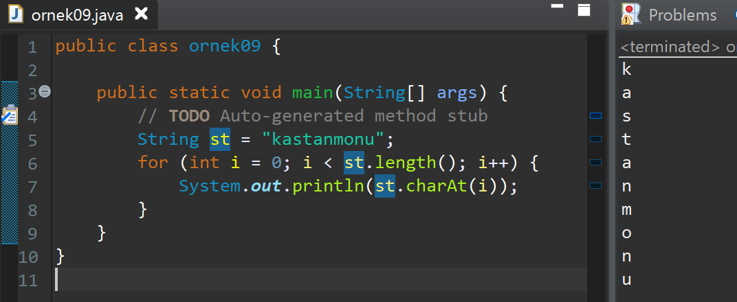
Charat()
String içerisinde verilen pozisyondaki karakteri alabiliriz.
String içerisinde karakterler 0’dan başlamaktadır.

Slide 7
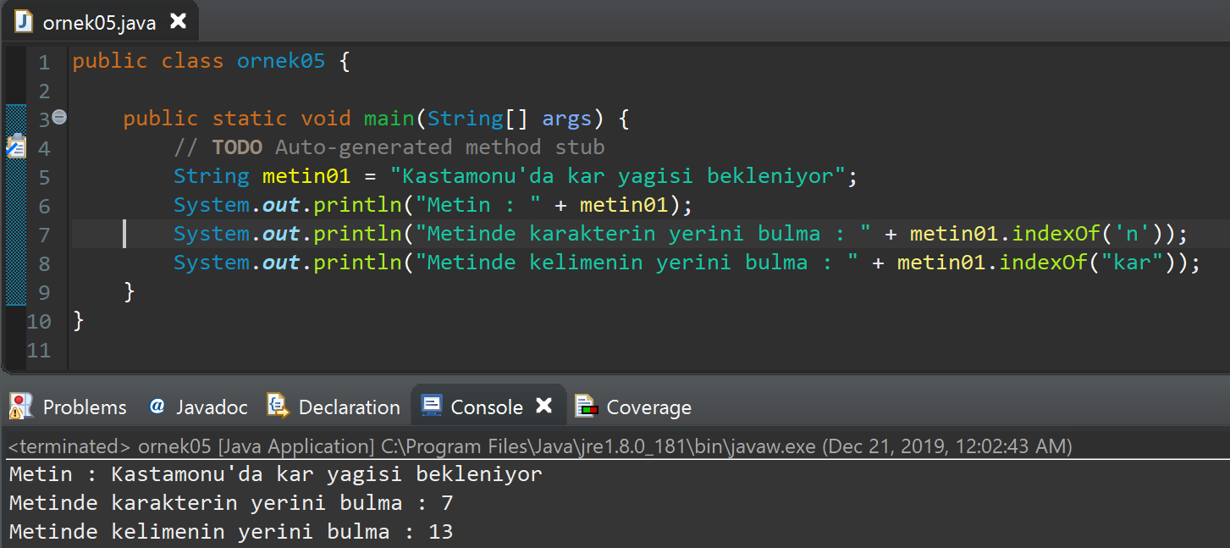
Indexof()
Bir harfin ya da string değerinin kaçıncı dizinden (index) itibaren başladığını öğrenmek için kullanılır.
Eğer aranan metin bulunamazsa -1 değeri verir.

Slide 8
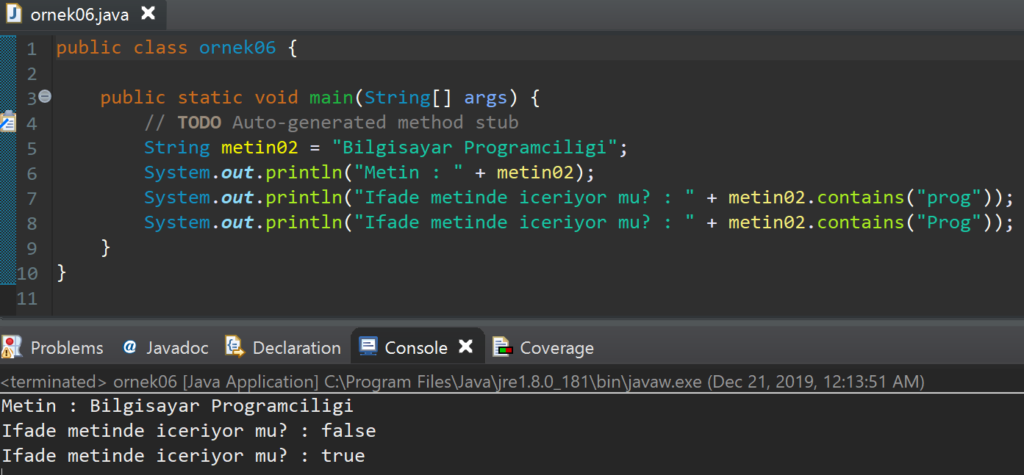
Contains()
Bir string içerisinde arama işlemi yapmamızı sağlar.

Slide 9
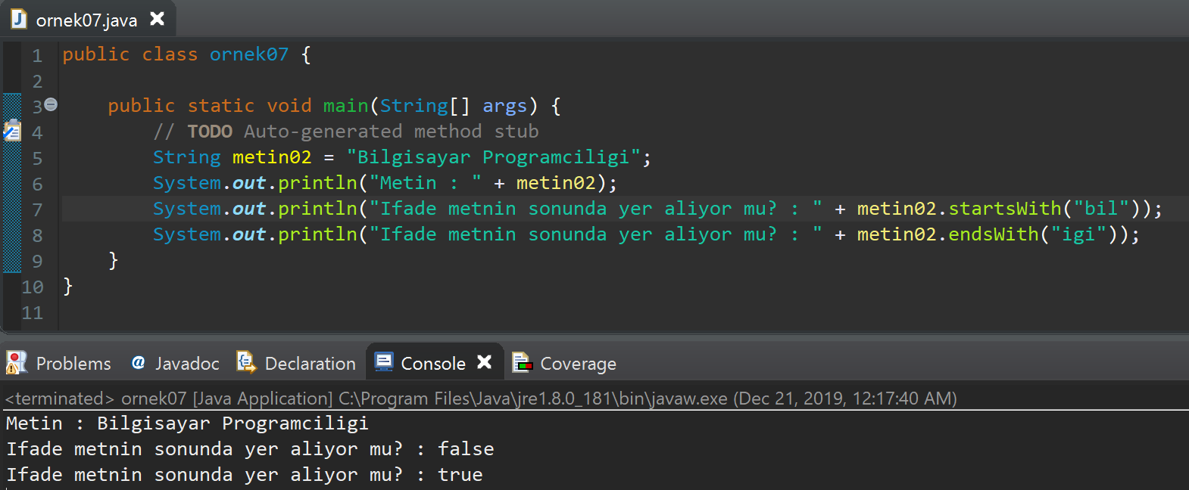
Startswith() - Endswith()
Startswith ve endswith metodları ile Başlangıç ve bitiş kontrolleri yapılabilmektedir.

Slide 10
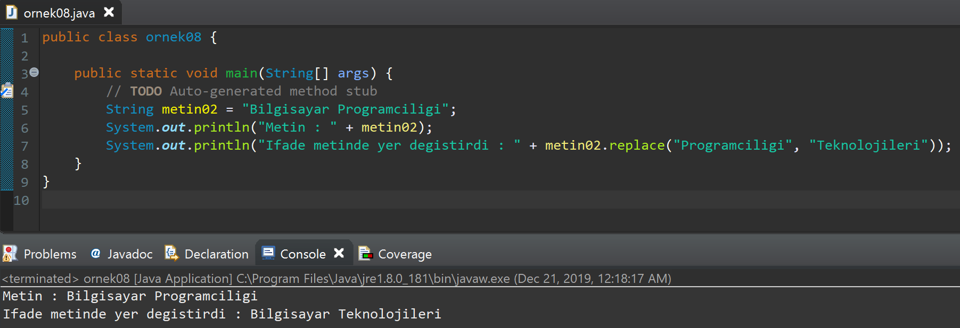
Replace()
Replace metodu uygulandığı string içerisinde karakter ya da karakter gruplarının değiştirilmesini sağlar.

Slide 11
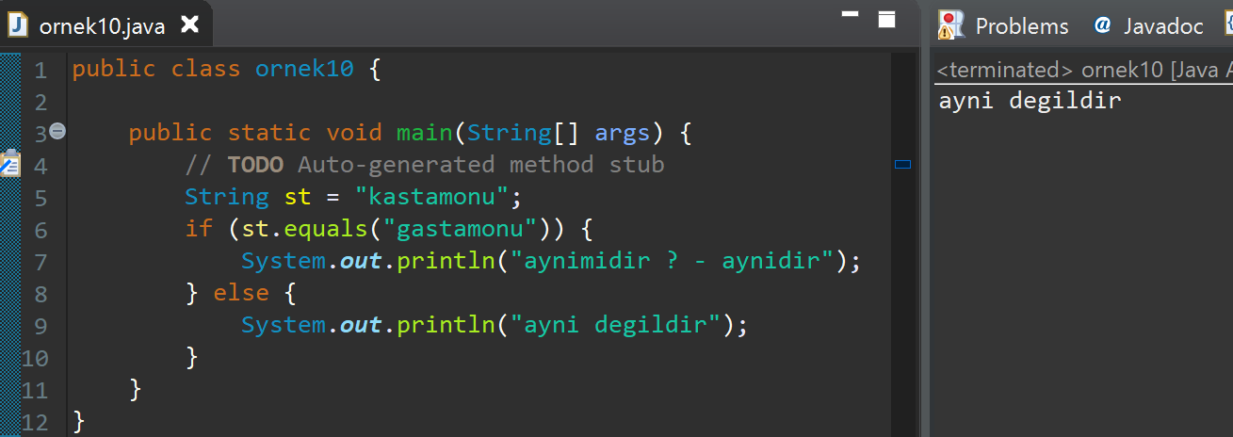
Equals()
Bir metni başka bir metinle karşılaştırmak için kullanılırlar.

Slide 12
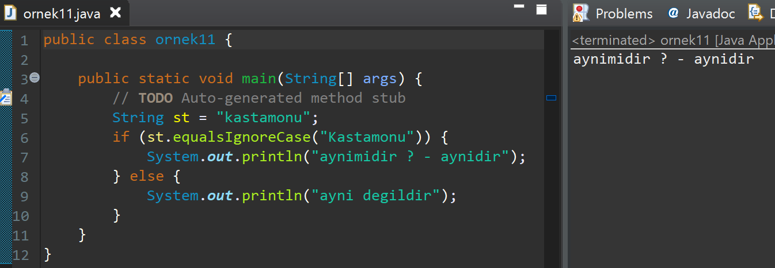
equalsıgnorecase()
Bir metni başka bir metinle karşılaştırmak için kullanılırlar.
Equalsıgnorecase() : metni önce küçük harflere çevirir sonrasında karşılaştırma yapar.

Slide 13
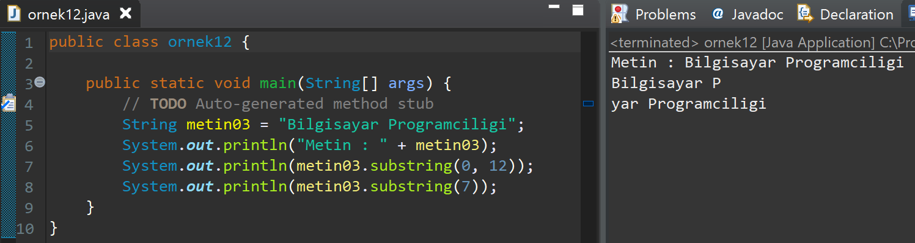
Substring()
Stringleri parçalamak için kullanılır.
İki farklı kullanımı vardır. Tek parametre verildiğinde o sayıdan sonraki karakter kümesini alır. İki parametre verildiğinde ise ilk parametreden başlar ve ikinci parametre sayısı kadar karakteri kümeler.

Slide 14
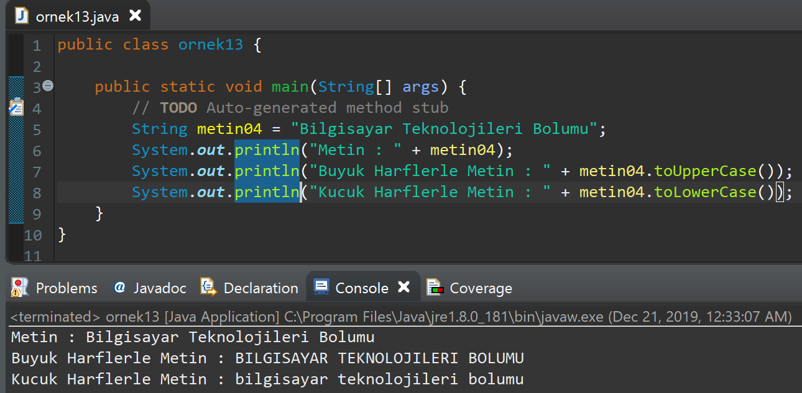
Touppercase() – tolowercase()
Küçük - büyük harf uyumunu sağlamak için kullanılan metodlardır.

Slide 15
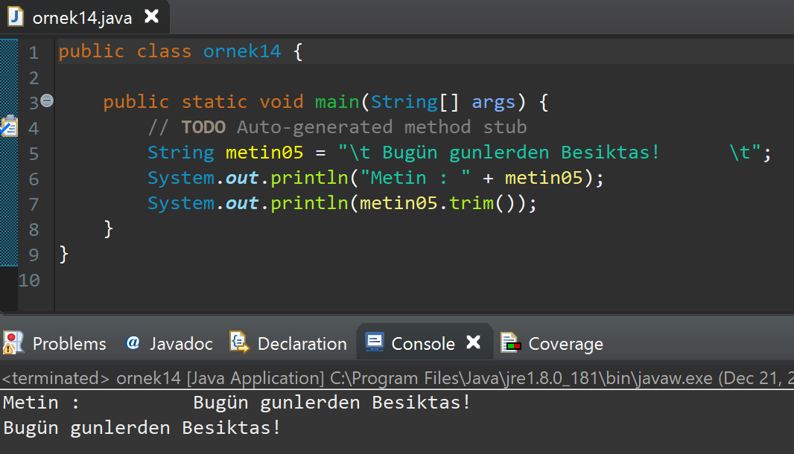
Trim()
Verilen metin içerisindeki boşlukları silmek için kullanılır.
Metnin sonunda ve başındaki boşlukları siler.

Slide 16
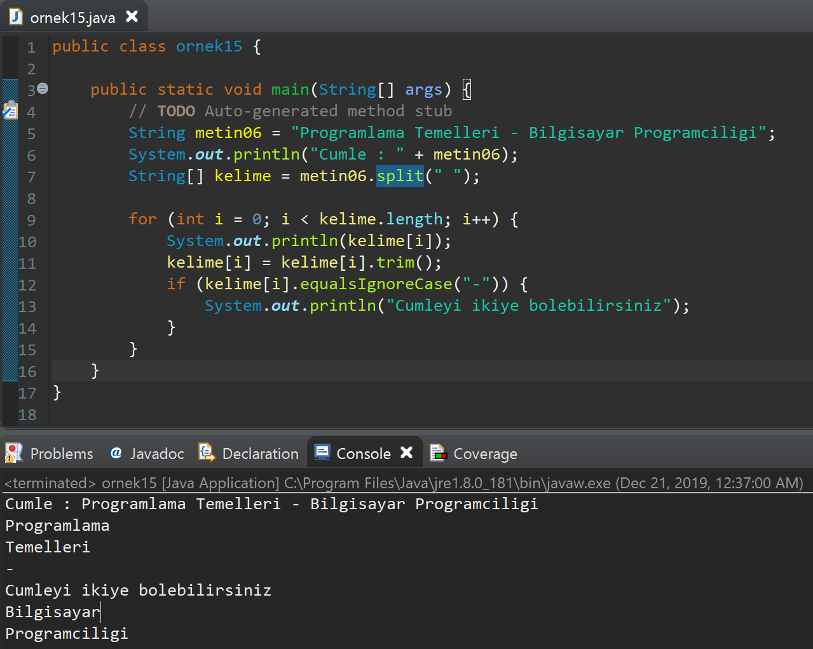
Split()
Metni parçalara bölmek için kullanılır.

Slide 17
keyifli çalışmalar...

